Slide 1
新竹貨運-簡介
原名為「新竹州自動車運輸株式會社」
創立於1938年
至目前已在台灣運輸界耕耘了67年
主要產品
貨運

Slide 2
新竹貨運-發展目標
致力於成為首屈一指的專業運輸公司
改變對傳統運輸業的印象
過去：「苦幹踏實、穩健成長」
現在：「迅速、安全、確實、親切」

Slide 3
新竹貨運-發展策略
「實體」的EC服務配送能力+「虛擬」的IT技術
通路革命-IT新流通先驅者
國際化的流通運輸體系

Slide 4
新竹貨運-發展架構
發展架構
以策略聯盟及技術合作的方式提升專業化及國際化
與丹麥MAERSK Line策略聯盟，國內首宗國際陸海連運
TNT策略聯盟，國內首件完成陸海空整合策略聯盟
與日本佐川急便簽訂技術合作(2000)

Slide 5
新竹貨運-營運模式
運貨條碼化→機器掃描→Call Center聯繫→電腦公開化
網路
通信系統
標準化格式
的資料檔
轉換系統
專屬性格式
的資料檔
應用系統

Slide 6
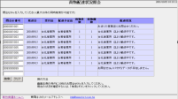
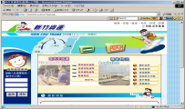
新竹貨運-配送流程
營業所、Call Center
住家、公司的PC
電話
網路
收貨人
GPRS派遣通知取件
寄貨人
集貨站所
配送站所
收貨人
集貨
簽單掃描
裝載
卸到著
持出
完成配送
新竹貨運網路
ＧＰＲＳ網
寄件人簽收人
簽單查詢
貨物追蹤資料庫

Slide 7
新運貨運-系統功能
Warehouse Management System (WMS)
進貨
進貨通知、進貨檢驗、相關報表提供
庫存管理
多倉管理、儲位管理、移倉調撥、庫存調整、盤點、相關報表提供
流通加工
BOM管理、改包派工、加工領料、成品管理、加工、品管檢驗、相關報表提供
揀貨及出貨
播種式定儲位、摘取式定儲位、最短路徑動線、客戶特性動線、相關報表提供

Slide 8
新竹貨運-系統功能
Warehouse Management System (WMS)
出貨配送與貨物追蹤
搭配HHT與GPRS做貨物追蹤，確實掌握貨物配送動向，提供網路貨物追蹤查詢功能，提供即時貨物配送狀態查詢
出貨檢驗、貨物追蹤、回單統計、相關報表提供
退貨
退貨檢驗、退貨追蹤
WKPI績效管理
KPI數據收集、KPI報表提供
RF系統
RF查詢、RF檢驗、RF退貨處理、RF移倉調撥、RF盤點等

Slide 9
新竹貨運-系統功能
訂單管理系統(OMS)
網路下出貨單、進貨單、派工等
客戶單據查詢
客戶庫存查詢
加工狀態監控
出貨檢驗進度
EIQ及KPI等分析
下單方式：Web Services、網路下單、網路傳檔
訂單處理流程

Slide 10
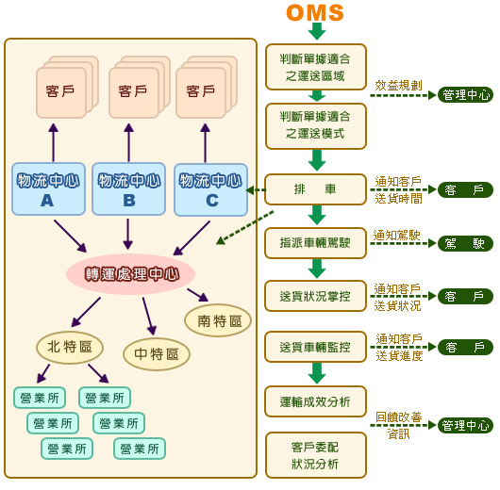

Slide 11
新竹貨運-系統功能
運輸管理系統(TMS)
依據各項設定參數，及每日訂單特性，計算出最佳配送方式，包含最快速配送路徑。使得運輸決策系統化，落實排車績效管理。
排車模組
排車作業、運輸報表
計價模組
車輛狀況分析、運費計價
績效模組
成本損益分析、駕駛及車隊管理、配送效率分析

Slide 12
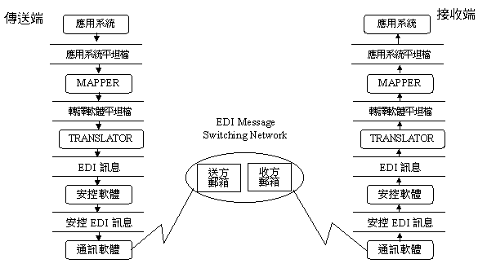
新竹貨運-系統功能
EDI(Electronic Data Interchange)傳輸

Slide 13
新竹貨運-系統功能
行動商務暨影像掃描系統
行動商務配送
與遠傳電信合作,打造全台最大「GPRS行動商務派遣及貨物追縱系統」
影像掃描系統運作
與IBM及柯達設備廠商合作建置影像簽收單,客戶專屬回單作業將簽單影像數位化

Slide 14
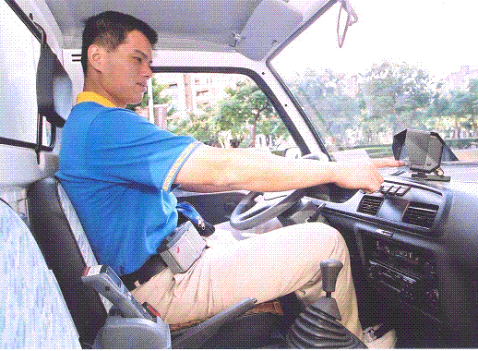
新竹貨運-系統功能
行動數位顯示器
電子遙控鎖
SD專用手機
腰掛式條碼
掌上型終端機
(Hand Hold Terminal.HHT)
行動商務配送
即時傳輸情報訊息
藉由條碼檢追客戶的重要貨件

Slide 15
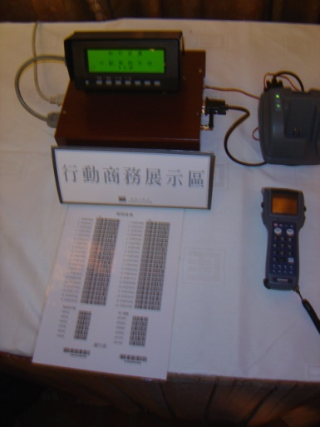
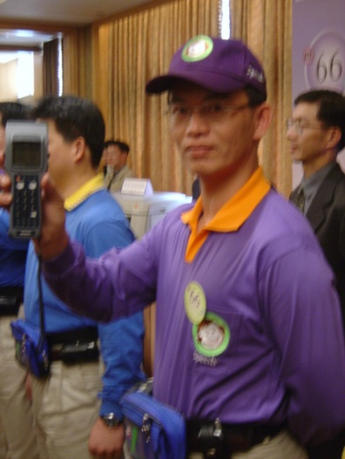
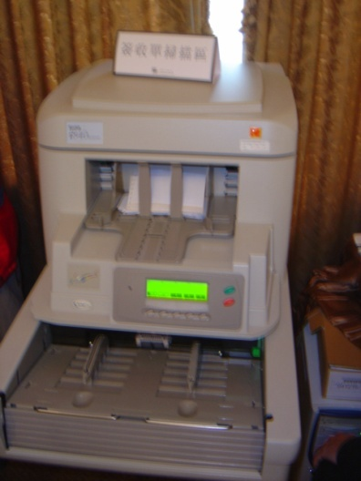
新竹貨運-系統功能
行動數位顯示器
HHT掌上型終端機
簽單影像掃描器

Slide 16
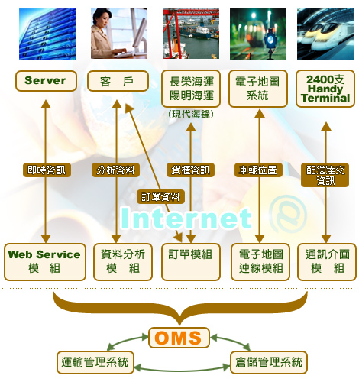

Slide 17
新竹貨運-競爭優勢策略分析
建立全國規模最大服務車GPRS行動商務
Real Time即時貨物追蹤系統

Slide 18
新竹貨運-成效評估
集貨派遣時間從30分鐘降低為2秒
司機配達狀況回報由4小時縮短為20秒
運用最新掃描技術快速整理上千張託運單,將簽單影像數位化
簽單數位化後客戶可以從電腦掌握貨物動向
簽單數位化後客戶可以從電腦確認誰簽收了貨件
商品條碼化後再利用HHT追蹤客戶重要貨件
新竹貨運每年以115%的成長率

